Slide 1
سیاستگذاری برای توسعه بهره گیری از
انرژی باد
عباس ملکی
30 تیر 95

Slide 2
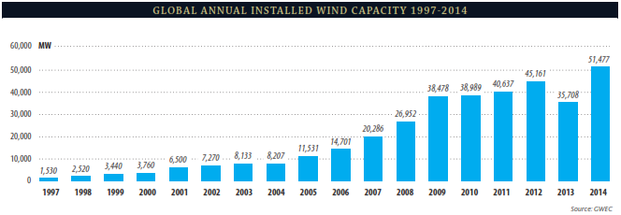
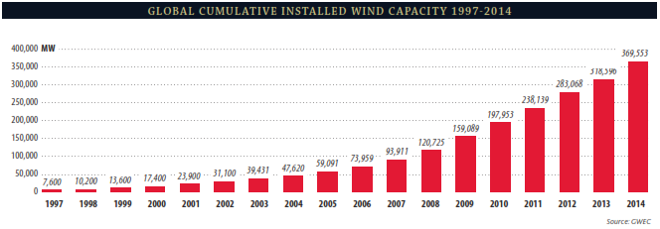
روند افزایش ظرفیت انرژی های بادی در جهان
ظرفیت نسب شده سالانه
ظرفیت نسب شده تجمعی

Slide 3
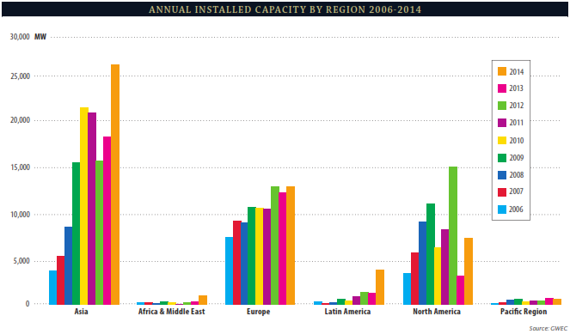
مقایسه منطقه ای استفاده از انرژی باد از 2006 تا 2014

Slide 4
مشکلات پیشِ روی توسعه نیرو گاه های بادی
فاصله میان اجرای پایلوت و تجاری سازی بسیار زیاد است.
دید روشنی از شرایط تجاری سازی وجود ندارد.
نیاز به سرمایه گذاری زیادی دارد.
به دلیل بازگشت سرمایه بلند مدت آن مورد علاقه عمومی سرمایه گذاران و بانک ها نیست.
هزینه راه اندازی زیادی دارد و معمولا خارج از توان مالی Venture Capital ها است.

Slide 5
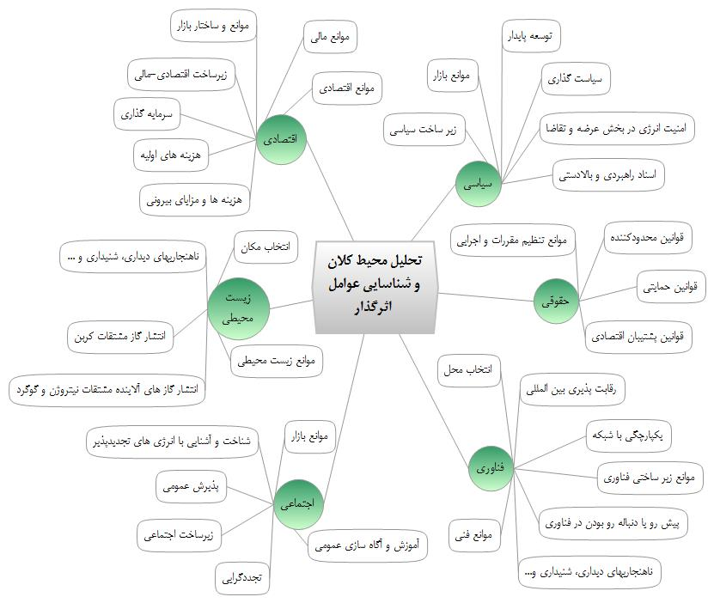
عوامل اثرگذار بر سیاستگذاری انرژی های تجدید پذیر

Slide 6
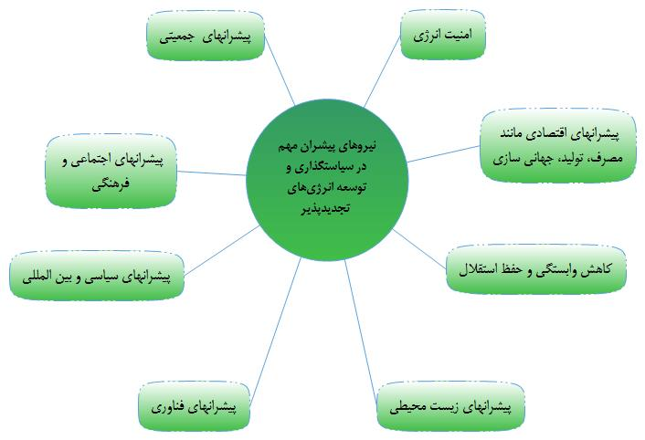
نیروهای پیش‏ران در سیاستگذاری جهت توسعه تجدید پذیرها

Slide 7
سیاست گذاری اقتصادی
انعقاد قراردادهای خرید تضمینی
حذف یا کاهش هزینه های گمرکی واردات محصولات
بازنگری در مالیات بر ارزش افزوده در حوزه انرژی تجدیدپذیر با توجه به دوره بازگشت سرمایه طولانی
الزام صنایع انرژی‏بَر به خرید برق تجدیدپذیر
واقعی سازی قیمت تولید برق

Slide 8
سیاست گذاری فناوری
تمرکز بر فناوری‏های تولید برق، سیستمهای گرمایشی و سرمایشی، حمل و نقل از تجدیدپذیرها
توسعه فناوری‏ها با توجه به بازار هدف و برنامه‏ریزی با توجه به ظرفیت کشور و نیاز روز جامعه
به‏گزینی میان روند توسعه فناوری‏ها در جهان و در کشور و تعیین گلوگاه‏ها
توسعه مراکز رشد فنی، تخصصی و پژوهشی در حوزه تجدیدپذیر و توسعه درس‏ها و رشته‏های مرتبط
اولویت قراردادن فناوری‏های بادی و خورشیدی در پژوهش و بومی‏سازی
تخصیص درصد معین و فزاینده‏ای از اعتبارات پژوهشی به توسعه فناوری‏ها
افزایش همکاری میان صنعت و دانشگاه

Slide 9
سیاست گذاری عمومی
بهبود شرایط سرمایه‏گذاری خارجی و تسهیل روند و فرایند صدور مجوز و انعقاد قرارداد
تقویت و بازنگری در سازمان‏ها و نهادهای مسئول در توسعه و دستیابی به اهداف انرژی تجدیدپذیر
فرهنگ سازی عمومی، گسترش اندیشه نیاز به تجدیدپذیرها و عدم کفایت منابع فسیلی و ضرورت صیانت از منابع نفت و گاز برای نسل‏های آینده
تدوین مشوق‏های توسعه خصوصی و خانگی تجدیدپذیرها و فرهنگ‏سازی مصرف بهینه انرژی و اصلاح الگوی مصرف

Slide 10
maleki@sharif.edu

